Slide 1
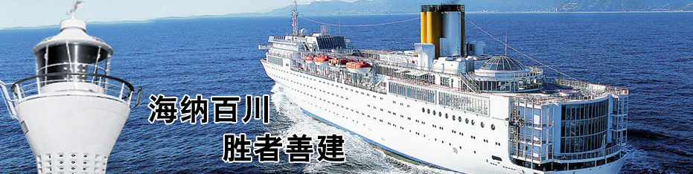

关于船舶污染损害赔偿法律问题的建议
Suggestions on legal issues of the compensation for pollution damage caused by ships
演讲人：许光玉
广东海建律师事务所 主任
TEL:13609043668/020-38033018
E-mail：xuguangyu@gyuco.com

Slide 2
01
船舶污染损害索赔面临的法律问题
目录
CONTENTS
02
船舶污染损害赔偿问题的解决之路

Slide 3
PART ONE
船舶污染损害索赔面临的法律问题
01
主体问题争论不休
02
污染损害范围及损失认定困难
对遇难船舶、应急行动性质的认定问题
03

Slide 4
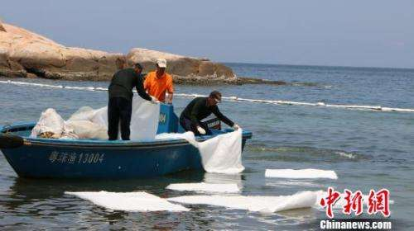
索赔主体争议
海事部门组织的清污，是应由海事部门索赔，还是由清污单位索赔？
海事部门
清污组织者
清污单位
清污实施者
（2018）鄂民终664号”中恒9”轮案
（2016）沪72民初67号“山宏12”轮案

Slide 5

责任主体争议
两船互有过失碰撞造成一船漏油情况下，非漏油船是否应对油污损害承担责任？
学术界观点
谁漏油，谁赔偿
学术界普遍认同漏油船承担油污损害赔偿责任，再向非漏油船追偿的观点。

Slide 6
“塔斯曼海”轮与“顺凯1号”轮
碰撞污染案、“符”轮与“潮河”轮
油污损害赔偿责任纠纷案
责任主体争议
法院观点
“闽燃供2”轮与“东海209” 轮
碰撞污染案、“金玫瑰”轮与
“金盛”轮碰撞污染案
两船承担连带责任
“达飞佛罗里达”轮与”舟山“轮
碰撞漏油案（一、二审判决，目前
该案仍在再审中）
两船承担按份责任
非漏油船无需负责
和解情况
相关和解案件通常以漏油船、非漏油船按过错责任比例进行赔付告终。但在漏油船无力赔付时，由非漏油船全额进行赔付的情况亦存在，如 “HAMBURG BRIDGE”轮和“ORIENTAL SUNRISE”轮碰撞案。

Slide 7
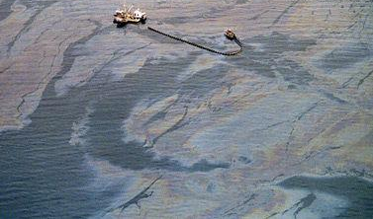
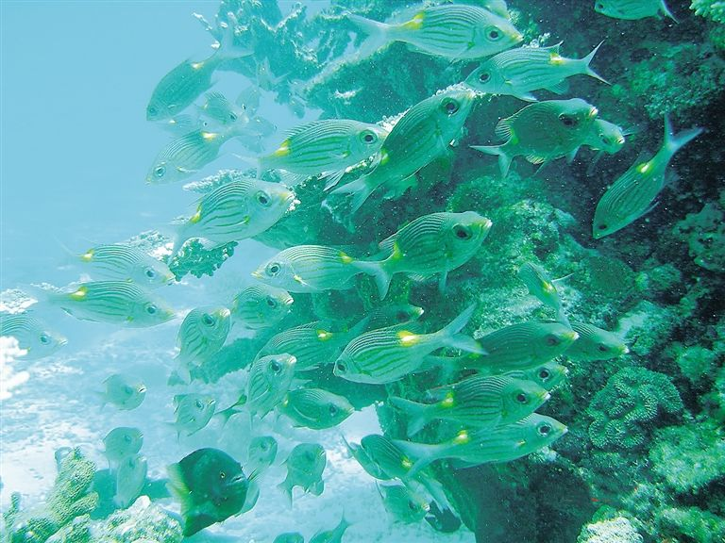
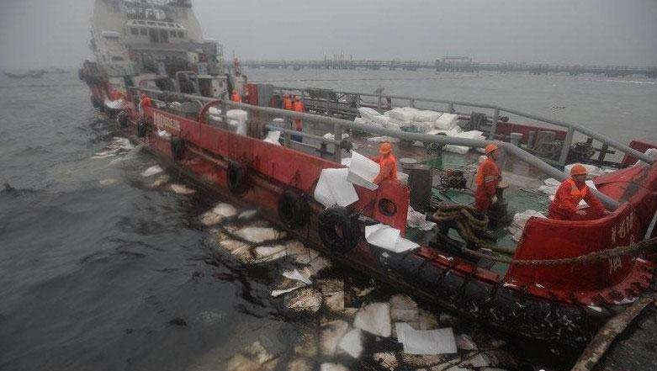
污染损害范围及损失认定困难
如何确定污染范围
如何确定清防污费用
如何确定渔业、生态资源损失量

Slide 8
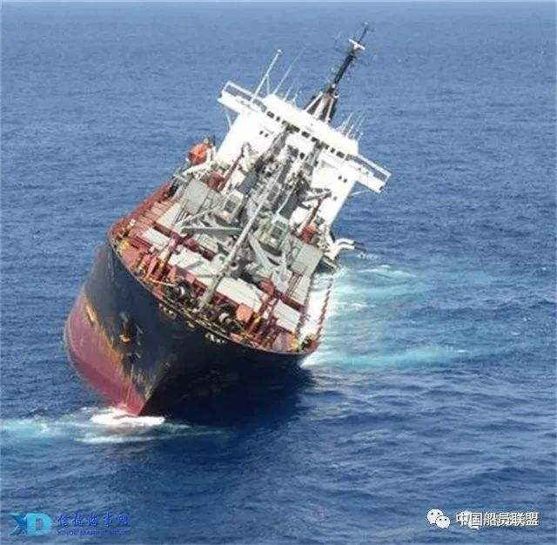
对遇难船舶、应急行动性质的认定问题
何为遇难船舶？
救助与清污的界定？

Slide 9
PART TWO
对船舶污染损害赔偿法律问题的建议
02
03
01 解决主体争议
02
02 确定统一的污染范围及损害认定规范
完善《海商法》
03 解决遇难船舶引发的责任限制、救助问题

Slide 10
1、对主体问题的建议
建议索赔主体更具开放性
赋予清污单位自行索赔的权利
符合《2001国际燃油污染损害民事责任公约》及《1992年国际油污损害民事责任公约》第一条第（七）款的要求。有利于保护环境，也可保障清污单位的权益。
《2001国际燃油污染损害民事责任公约》第一条第（七）款规定：“预防措施”系指事故发生后任何人采取的防止或尽量减少污染损害的任何合理措施。
《1992年国际油污损害民事责任公约》第一条第（七）款规定： "预防措施"是指事件发生后为防止或减轻污染损害由任何人采取的任何合理措施。
赋予渔业、生态资源专业机构提起公益诉讼的权利
符合《渔业水域污染事故调查处理程序规定》第八条、第十条规定。且专业机构索赔更具专业性和高效性。

Slide 11
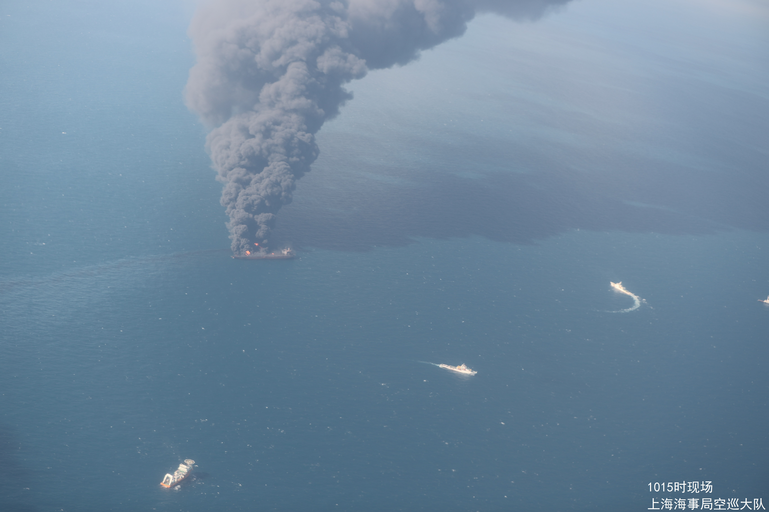
建议不免除船舶经营管理人的责任
船舶所有人的定义
船舶经营人、管理人的定义
相关法律：
《2001年国际燃油污染损害民事责任公约》
《1992年国际油污损害民事责任公约》
《1996年国际海上运输有毒有害物质损害责任和赔偿公约》
美国1990年《石油污染法》
桑吉轮事故图片

Slide 12
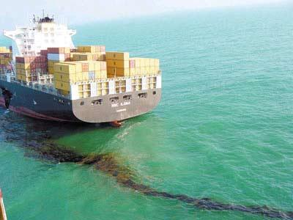

建议赋予污染受害方同时起诉船舶所有人、保险人/财务保证人的权利
污染源为有毒有害物质的，能否直诉保险人/财务保证人？
案例： “HAMBURG BRIDGE”轮和“ORIENTAL SUNRISE”轮碰撞案

Slide 13
建议漏油船与非漏油船向污染受害方承担连带赔偿责任
法律依据
《民法通则》第一百三十条规定“二人以上共同侵权造成他人损害的，应当承担连带责任”
《最高人民法院公布第二次全国涉外商事海事审判工作会议纪要》第149条第二款规定：“对于不受1992年油污公约调整的油污损害赔偿纠纷，因船舶碰撞造成油污损害的，由碰撞船舶所有人承担连带赔偿责任，但不影响油污损害赔偿责任人之间的追偿”

Slide 14

理解误区
《2001年国际燃油污染损害民事责任公约》（《燃油公约》）
《燃油公约》第三条第一款规定：除第三和四款规定外，事故发生时的船舶所有人应对由船上或源自船舶的任何燃油造成的污染损害负责，但如某一事故系由具有同一起源的系列事件构成，则该责任应由从此系列事件的首次事件发生时的船舶所有人承担责任。
《1992年国际油污损害民事责任公约》（《油污公约》）
《油污公约》第三条第一款规定：除本条第2款和第3款另有规定外，在事件发生时，或如该事件包括一系列事故，则在其第一次事故发生时，船舶所有人应对该船因此事件所造成的任何污染损害负责赔偿。
《最高人民法院关于审理船舶油污损害赔偿纠纷案件若干问题的规定》
谁漏油，谁赔偿

Slide 15
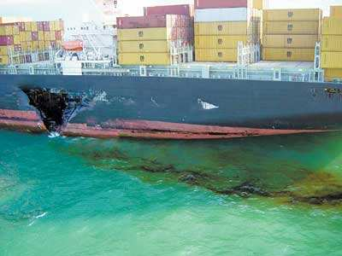
谁漏油谁赔偿的不利后果
实务案例
01
“德航298”与“BOW CECIL”轮碰撞污染案
02
“HAMBURG BRIDGE”轮和“ORIENTAL SUNRISE”轮碰撞案

Slide 16
2、建议统一污染损害赔偿范围及损失认定标准
渔业资源、生态环境损害方面的相关规范
《海洋监测规范》
《渔业污染事故经济损失计算办法》
《海洋溢油生态损害评估技术导则
……

Slide 17
相关应急费率标准
国内：
中国航海学会船舶防污染专业委员会颁发的《水上污染防备和应急处置收费推荐标准》
香港、澳门、深圳、广东海事部门联合签署的《珠江口区域海上船舶溢油应急计划合作安排》
……
国外：
日本海上保安厅、新加坡港口管理局、美国海岸警卫队清污费率指引
英国溢油应急反应公司收费标准
scopic条款
……

Slide 18
3、建议明确定义遇难船舶并界定救助、清污行动性质
遇难船舶
定义：处于人命或财产、环境等多重危险中的船舶即为遇难船舶（vessel in distress）。此处所指的危险并不要求达到直接、紧迫的状态。
法理依据：《1989年国际救助公约》（《救助公约》）
《救助公约》第11条规定： 在对诸如允许遇难船舶进港或向救助人提供便利等有关救助作业的事项做出规定或决定时，缔约国应考虑救助人，其他利益方同当局之间合作的需要，以保证为拯救处于危险中的生命或财产及为防止对总体环境造成损害而进行的救助作业得以有效、成功的实施。

Slide 19
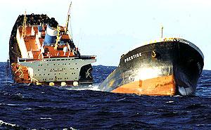
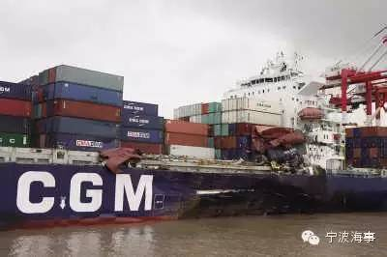
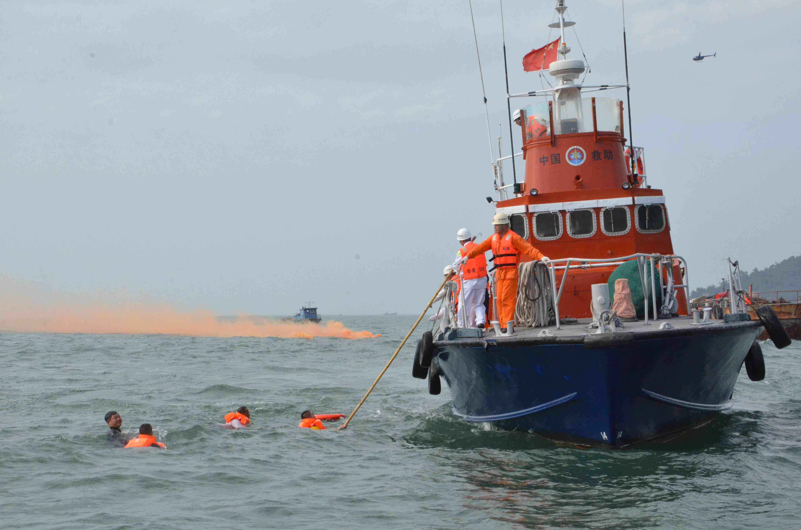
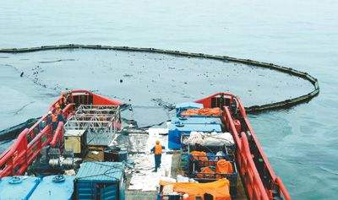
案例
威望号断裂图片
达飞佛罗里达轮受损图片
救助
清污

Slide 20
界定救助、清污行动性质
带有清防污目的不影响救助的定性
救助单位采取系列清防污措施防止油污扩大化不影响救助关系的成立，相关救助报酬不受赔偿责任限制的约束，除非是纯粹为了防污清污，与船舶的安全、救助无关。

Slide 21
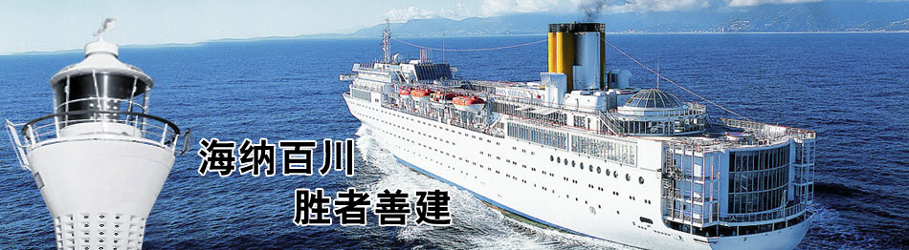
THANKS

